Slide 1
Презентация инновационного проекта
«Краткосрочные образовательные практики по выбору»
МАДОУ «Детский сад № 265» г.Перми
на 2017 год

Slide 2
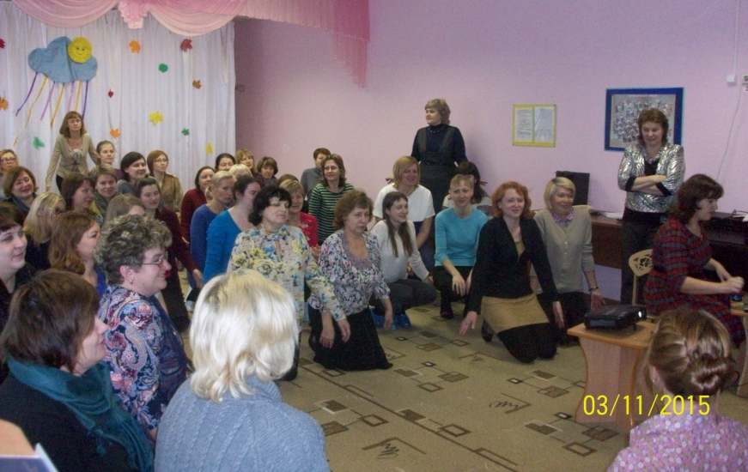
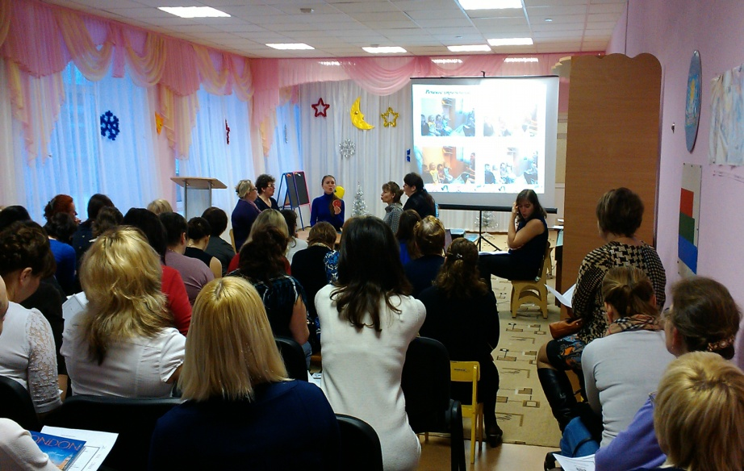
Педагогическая гостиная «Детские КОП речевого направления для детей от 3-7 лет» (02.02.2016)
80 участников
Мастер-класс «Семейные КОП по выбору. Речевое развитие» (03.11.2015)
120 участников

Slide 3
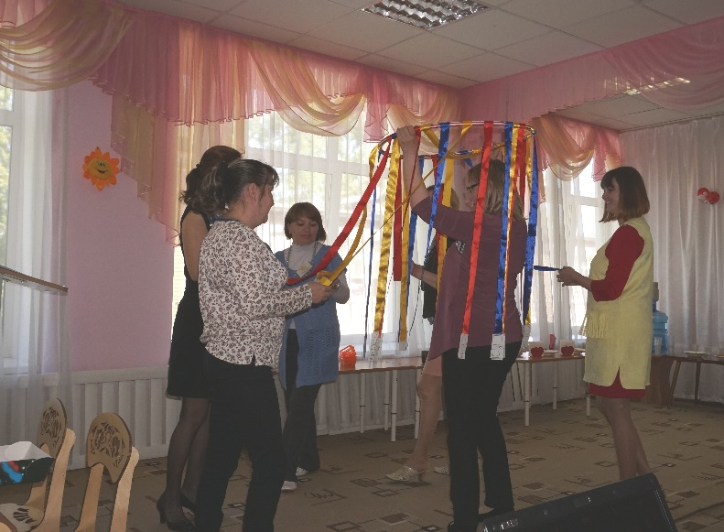
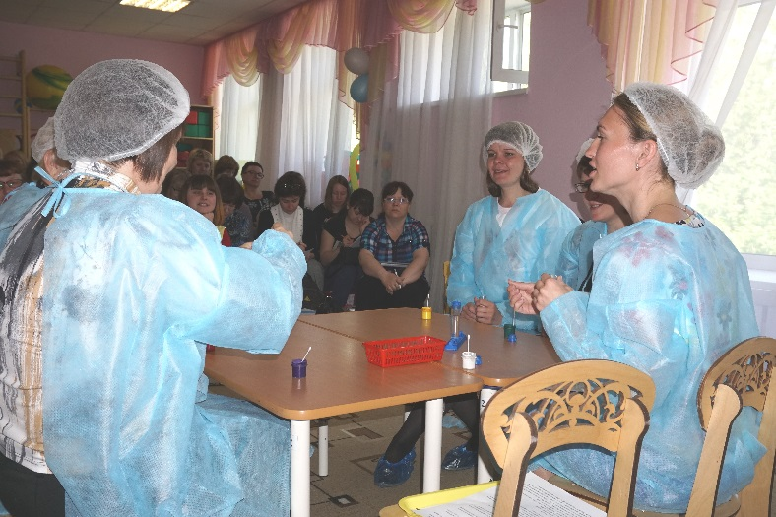
Круглый стол «Детские КОП познавательного направления для детей
3-7 лет» (02.06.2016)
68 участников
Педагогическая гостиная «Детские КОП социально-коммуникативного направления для детей
от 3-7 лет» (20.09.2016)
49 участников

Slide 4
Участники мероприятий

Slide 5
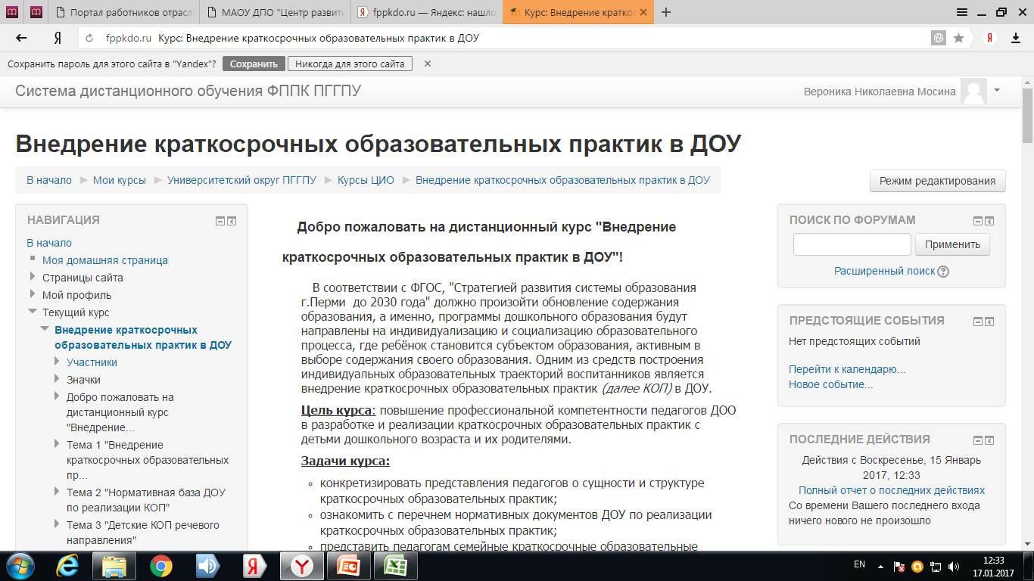
Сайт дистанционного обучения ФППК ППГГПУ fppkdo.ru
18.07.2016 – 24.08.2016

Slide 6
95
Слушателей
г.Березники
8,4%
г.Соликамск
6,4%
г. Оханск
3%
г.Пермь
53%
п.Ряби
нино
1%
п.Куеда
3%
г.Оса
16,8%
г.Чердынь
8,4%

Slide 7
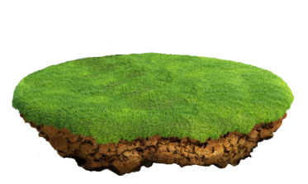
Создание электронного сборника
« КОП для детей 3-4 лет»
«КОП для детей 3-4 лет»
2017 год

Slide 8
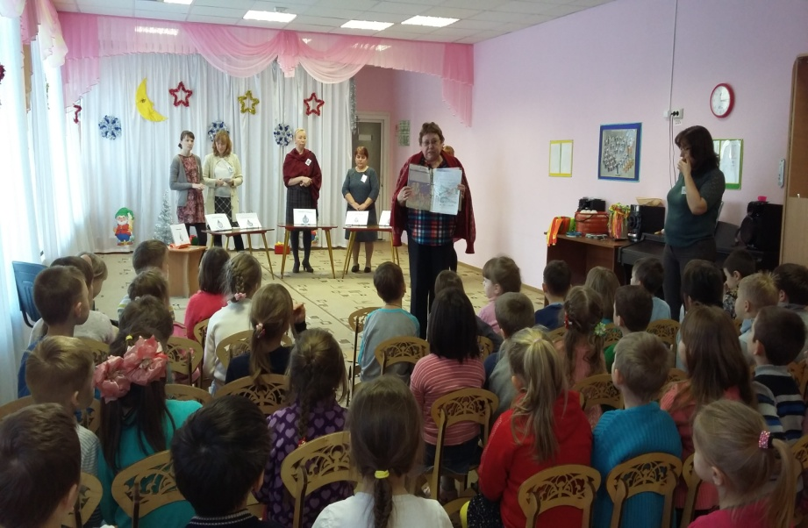
Проведение ярмарок-презентаций
и детских КОП»
96%
96%
87%
96%
98%

Slide 9
Авторские дидактические
игры и пособия

Slide 10
Авторские дидактические
игры и пособия

Slide 11
2017

Slide 12
Семейные краткосрочные образовательные практики
Сентябрь, ноябрь, январь, март, май
18:00

Slide 13
Таблица семейных КОП
Дата | Ноябрь 2015 г. | Март 2016 г. | Май 2016 г.
 | СКОП С 12.11.2015 по 02.12.2015 | СКОП С 15.03.2016 по 31.03.2016 | СКОП С 06.05.2016 по 27.05.2016
Всего семей | 27 | 34 | 42
«Азбука солнечного настроения» (Социально-коммуникативное направление) | 6 | 9 | 7
«Раз, два, три - чисто говори» (Речевое направление) | 6 | 6 | 9
«Семейный оркестр» (Художественно – эстетическое направление) | 5 | 8 | 10
«Эксперименты» (Познавательное направление) | 3 | 5 | 5
«Папа, мама, я – спортивная семья» (Физическое направление) | 7 | 6 | 11

Slide 14
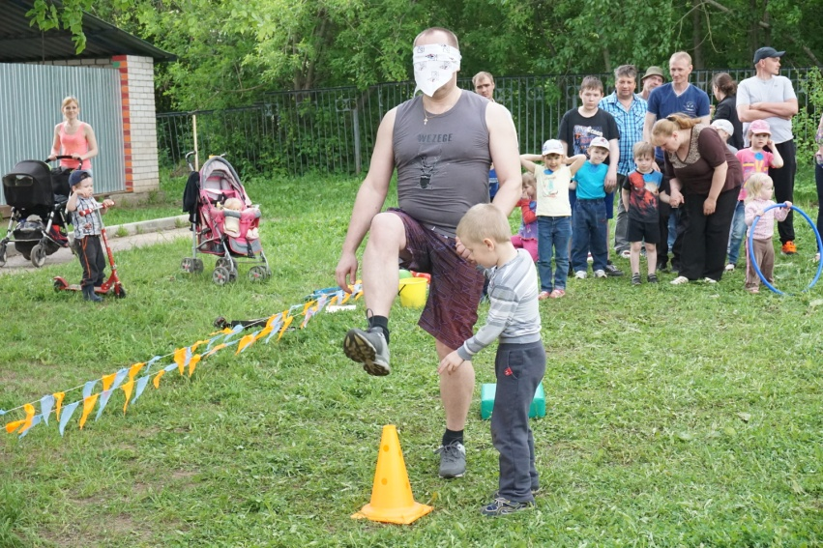
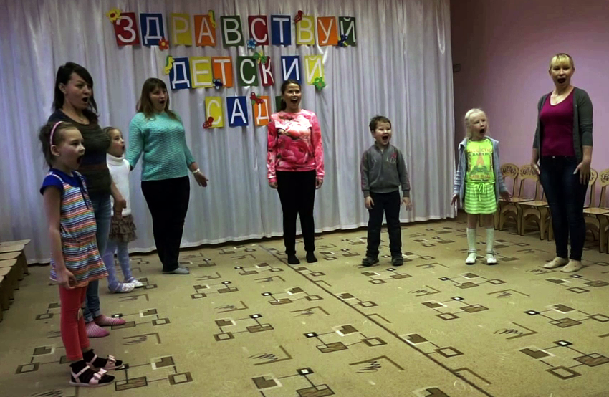
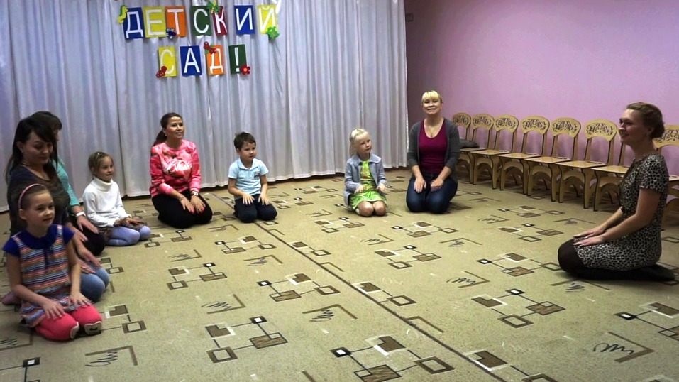

Slide 15
Семейные КОП для детей младшего дошкольного возраста

Slide 16
Основные направления 2017 года
Электронный сборник
Практикумы
Семейные КОП для детей 3-4 лет

Slide 17
Спасибо за внимание!

